Slide 1

PENDAHULUAN
MANAJEMEN KEHALALAN PANGAN
Program Studi Teknologi Pangan
Universitas PGRI Semarang

Slide 2
Mengapa harus mempelajari sistem manajemen ini?

Slide 3
DFST
Undergraduates
BADAN POM
INDUSTRIES
UNIVERSITIES
RESEARCH INSTITUTIONS
ENTREPENEUR
JOURNALISTICS
CONSUMERS

Slide 4
HALAL COURSE IN OTHER COUNTRIES
Cornell University, Itacha, NYC, USA
  FDSC 2500 Kosher and Halal Food regulations
Kansas State University
  Distance Learning on Halal and Kosher
Wisconsin-Madison University
  Distance Learning on Halal and Kosher
University of Hawaii
  Distance Learning on Halal and Kosher
Universiti Putra Malaysia
  FST 4001 Makanan Halal (Undergraduate)
  FST 5003 Philosophy of Halal Science

Slide 5




EAT..NO....EAT...NO..EAT..EAT..NO..NO...???

Slide 6


Food Choice Factors
Availability
Culture
Nutritional consciousness
Dietetic restriction
Faith / believe / Religion
Vertical relationship (hablumminallah)

Slide 7
KONSUMSI PANGAN HALAL
Hak Asasi sebagai sebagai seorang MUSLIM
Bagaimana jika membiarkan mengkonsumsi
Pangan yang tidak halal??
YOUR GOOD
DEEDS REPELLED
40 DAYS!!!!
(Narrated by Atthabrani)

Slide 8
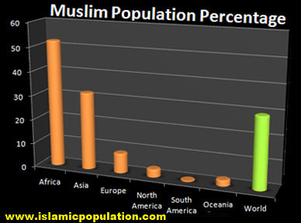
Muslim population in 2011

Slide 9
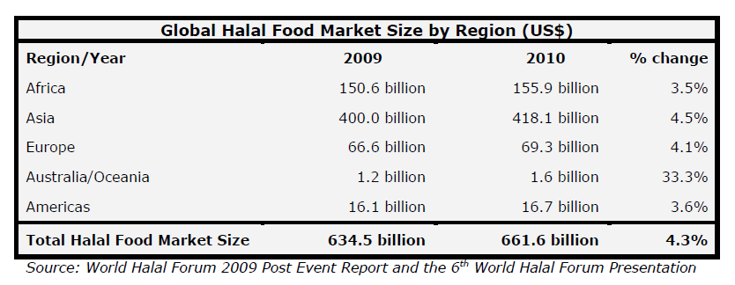
WORLD HALAL MARKET 2010

Slide 10
HALAL TRADE FAIRS AROUND THE WORLD
No | Trade Fairs | Location
1. | Euro Halal Market | Brussel
2. | 5th Halal Expo 2012 | Dubai
3. | 4th International Kish Agro Foodexhibition | Iran
4. | Indonesia Halal Business & Food Expo (IHBF Expo) | Indonesia
5. | KAZANHALAL 2011 | Russia
6. | Malaysia International Halal Showcase | Malaysia
7. | Paris Halal Expo | France
8. | Halal Expo Moscow | Rusia
9. | Halal World Expo | United Arab Emirates
10. | Sri Lanka Halal Conference and Exhibition | Sri Lanka
11. | Halal Food Exhibition Teheran | Iran
12. | Qinghai International Halal Food & Product Fair | China
 | others

Slide 11
FAO/CODEX
CAC/GL 24-1997: Pedoman umum dalam penggunaan klaim HALAL
  Penyembelihan
  Persiapan, pengolahan, pengemasan, transportasi, dan penyimpanan
  Pelabelan

Slide 12
Codex Alimentarius Commission (CAC) menerima beberapa sedikit perbedaan mengenai interpretasi atau pemahaman mengenai beberapa produk yang dilindungi dan tidak dilindungi serta beberapa aturan penyembelihan.
Sertifikat yang diberikan dan telah disahkan oleh lembaga penjaminan kehalalan produk dari negara pengekspor produk dapat diterima oleh negara yang mengimpor produk pangan, kecuali jika da beberapa hal yang memerlukan justifikasi lebih lanjut.

Slide 13
Halal in EU: emerging issue on stunning
Prof. Joe M. Regenstein (Professor of Food Science, Cornell University, giving a talk in American Meat Institute Animal Welfare Conference Kansas City, Missouri October 18, 2012)
  “It is my personal belief that in the future good science will show that the most humane slaughter may well be religious slaughter. All research on the issue of religious slaughter needs to be done on a system that is operating properly and provides the best possible condition for slaughter – only then can the potential of religious slaughter be properly compared to other forms of slaughter also optimized by both the religious community and the scientific community”

Slide 14
Halal in EU: emerging issue on stunning
Prof. Joe M. Regenstein (Professor of Food Science, Cornell University)
  Dream: That some day all animals will be slaughter religiously as the best form of slaughter.
  Might we even get pigs slaughtered that way by non-Jews, non-Muslims who have the same high level of training?
  (Actually: Pig anatomy might actually not work that well with religious slaughter. And, of course, religious slaughter is too slow for modern slaughter needs.)

Slide 15
Halal di Indonesia
Undang-undang No 8/ 1999: Perlindungan Konsumen
Pasal 8
Pelaku usaha tidak diizinkan membuat dan/atau memperdagangkan barang dan/atau jasa yang tidak mengikuti sistem produksi halal jika di dalamnya menggunakan label HALAL
Undang-undang No 7 /1996: Pangan
Pasal 30
Pelaku usaha yang memproduksi atau mengimpor pangan yang dikemas masuk ke wilayah Indonesia yang akan di diperdagangkan harus membubuhkan label di atas, di dalam, atau pada kemasan pangan, termasuk label Halal

Slide 16
Peraturan Pemerintah No 69/1999: Pelabelan Pangan dan Periklanan
Pasal 10
Pelaku usaha yang memproduksi atau mendatangkan (impor) produk kemasan pangan ke wilayah Indonesia yang akan diperdagangkan dan menyatakan bahwa produk tsb halal harus bertanggungjawab atas informasi yang tercantum dan harus membubuhkan label Halal.
Pernyataan Halal merupakan bagian dari label
Pasal 11
Untuk membuktikan kebenaran atas label halal tsb, produk pangan harus diuji oleh laboratorium analisis yang terakreditasi

Slide 17
  Majelis Ulama Indonesia (MUI)
  Lembaga Pengkajian Pangan, Obat-obatan dan Kosmetik (LPPOM): HAS 23000 Certification Requirement (2012)
    HAS 23000:1 Halal Assurance System Criteria
    HAS 23000:2 Policy and Procedure
    HAS 23103 Halal Assurance System for Slaughtering House
    HAS 23201 Halal Food Material Requirements

Slide 18
SERTIFIKASI HALAL DI INDONESIA
Sertifikasi dan Pelabelan Halal bukan merupakan suatu kewajiban
Lembaga Pengkajian Pangan Obat-obatan dan Kosmetika - Majelis Ulama Indonesia LPPOM – MUI)
Didirikan pada tanggal 6 Januari 1989 di Jakarta Oleh MUI

Slide 19
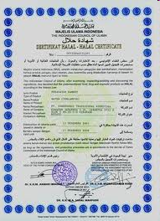
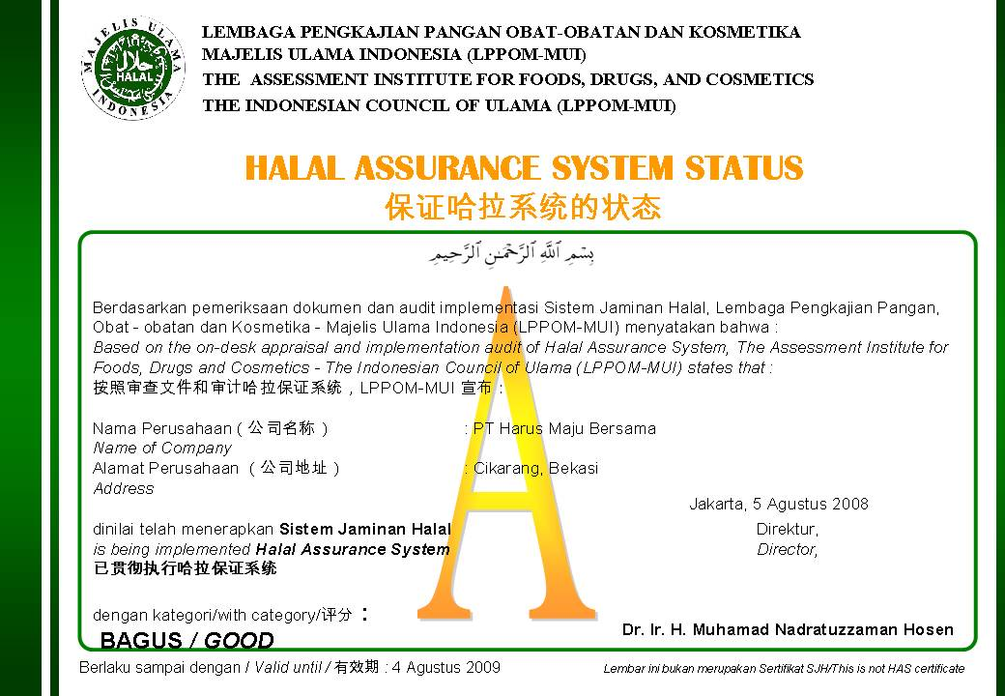
MUI Halal Certificate
Halal Assurance System (HAS) Certificate

Slide 20
Mekanisme Sertifikasi halal Di Indonesia

Slide 21
LPPOM MUI
Produk yang disertifikasi merupakan produk yang beredar di dalam negeri maupun yang akan diekspor
Untuk Produk yang diedarkan di dalam negeri → LPPOM Povinsi
Untuk beberapa kasus, LPPOM akan mensertifikasi bahan baku/produk yang akan diimpor, seperti :
  Bahan yang beresiko tinggi, contoh gelatin
  Produk retail
  Selain itu, Sertifikasi halal yang diberikan oleh lembaga sertifikasi Halal asing yang diakui oleh LPPOM juga diperbolehkan

Slide 22
Lembaga Penjaminan Halal Asing
Memenuhi persyaratan SDM
  Muslim
  Ahli teknologi pangan, kimia, veteriner: dapat melakukan audit pemilihan bahan dan proses secara langsung
  Dewan pengurus : mampu menetukan fatwa secara independen
Memiliki sistem audit yang sesuai
  Tertulis
  Telah diterapkan

Slide 23
LPPOM MUI mengakui lembaga penjaminan asing berdasarkan kompetensi yang mereka miliki
  Diakui pada bagian penyembelihan/pemotongan hewan
  Diakui pada proses pengolahan pangan
  Diakui pada bagian flavor atau parfum
LPPOM MUI mengakui lembaga penjaminan asing berdasarkan area, seperti:
  IFANCA (USA) : USA
  HFFIA (NL), Halal Control (Gr) : Europe
  JAKIM (MY): Malaysia
  MUIS : Singapore

Slide 24
ANY QUESTIONS?

